Slide 1








Slide 2


YÊU CẦU CẦN ĐẠT
- Nhận biết được lớp triệu, lớp nghìn, lớp đơn vị.
- Nhận biết được các hàng tương ứng trong mỗi lớp.
- Nhận biết được, viết được, đọc được các số tròn chục triệu,
tròn trăm triệu.

Slide 3



Slide 4

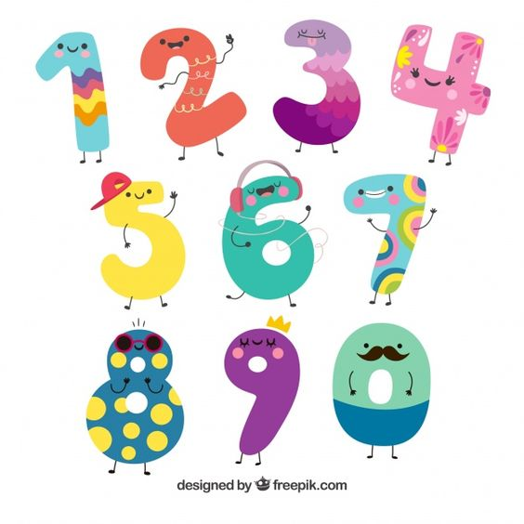

Trò chơi: Đố bạn?
Em có biết số cũng có hàng có lớp không?

Slide 5



Slide 6
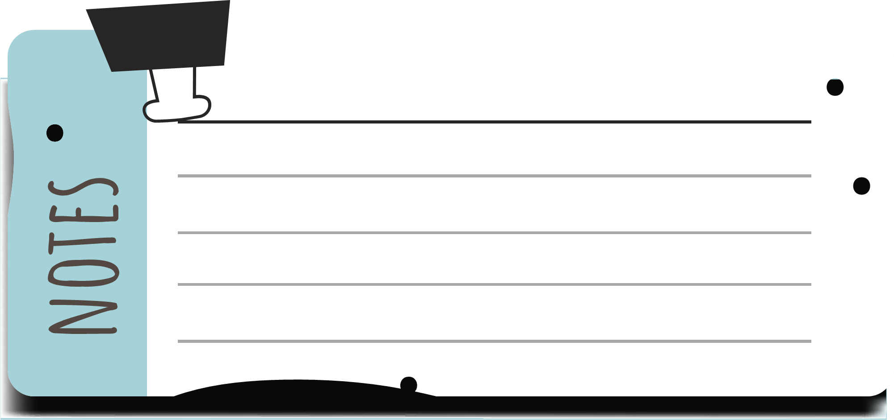


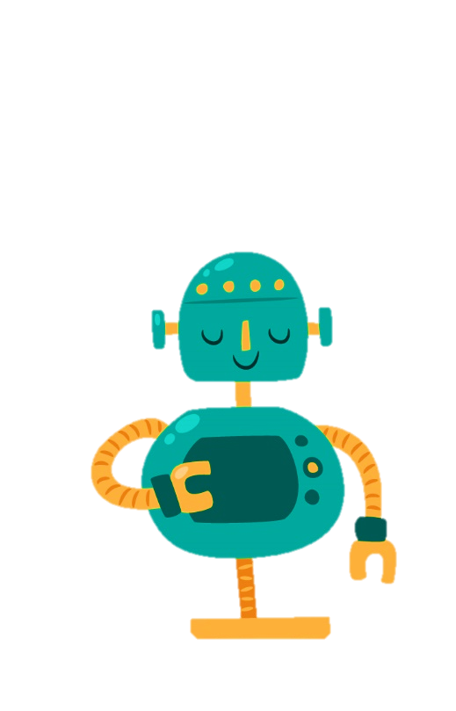


514 293
Tớ lập số
5
1
4
2
9
3
Hàng trăm
nghìn
Hàng chục
nghìn
Hàng nghìn
Hàng trăm
Hàng chục
Hàng đơn vị
Lớp nghìn
Lớp đơn vị

Slide 7

Hãy nêu một số có 6 chữ số mà em yêu thích. Xác định hàng, lớp của các chữ số trong số đó.

Slide 8


Slide 9


Bài 1: Hoàn thành bảng sau:
Viết số | LỚP NGHÌN |  |  | LỚP ĐƠN VỊ
 | Hàng trăm nghìn | Hàng chục nghìn | Hàng nghìn | Hàng trăm | Hàng chục | Hàng đơn vị
377 931
 |  | 9 | 2 | 3 | 4 | 0
6 030
 | 4 | 5 | 4 | 0 | 0 | 4
?
9
1
3
?
7
?
3
?
?
7
?
92 340
?
?
?
0
6
0
3
?
?
?
454 004

Slide 10
Bài 2: Đọc số và cho biết chữ số 3 mỗi số thuộc hàng nào, lớp nào:
SỐ | ĐỌC SỐ | CHỮ SỐ 3 THUỘC HÀNG | CHỮ SỐ 3 THUỘC LỚP
Một trăm bảy mươi hai nghìn chín trăm ba mươi tám
chục
đơn vị
172 938
Tám trăm hai mươi bảy nghìn ba trăm tám mươi chín
trăm
đơn vị
827 389
Một trăm sáu mươi ba nghìn hai trăm hai mươi hai
nghìn
nghìn
163 222
Ba trăm chín mươi nghìn hai trăm hai mươi bảy
390 227
trăm nghìn
nghìn
862 003
Tám trăm sáu mươi hai nghìn không trăm linh ba
đơn vị
đơn vị

Slide 11
Bài 3: Tìm giá trị theo vị trí của chữ số được gạch chân
ở mỗi số (theo mẫu).
SỐ | 362 820 | 810 003 | 736 772 | 256 837
 | 2 000
7
GIÁ TRỊ
10 000
700 000
?
?
?

Slide 12


Slide 13

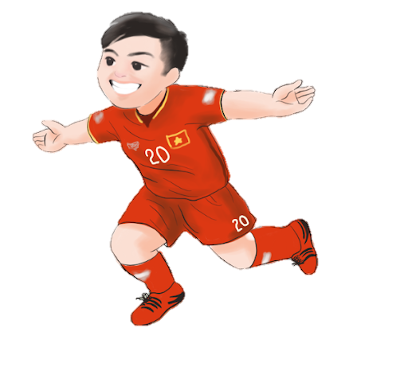

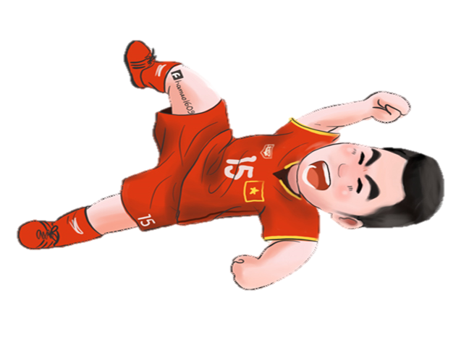


Măng non
Măng non

Slide 14


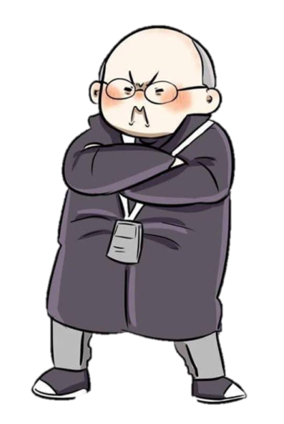

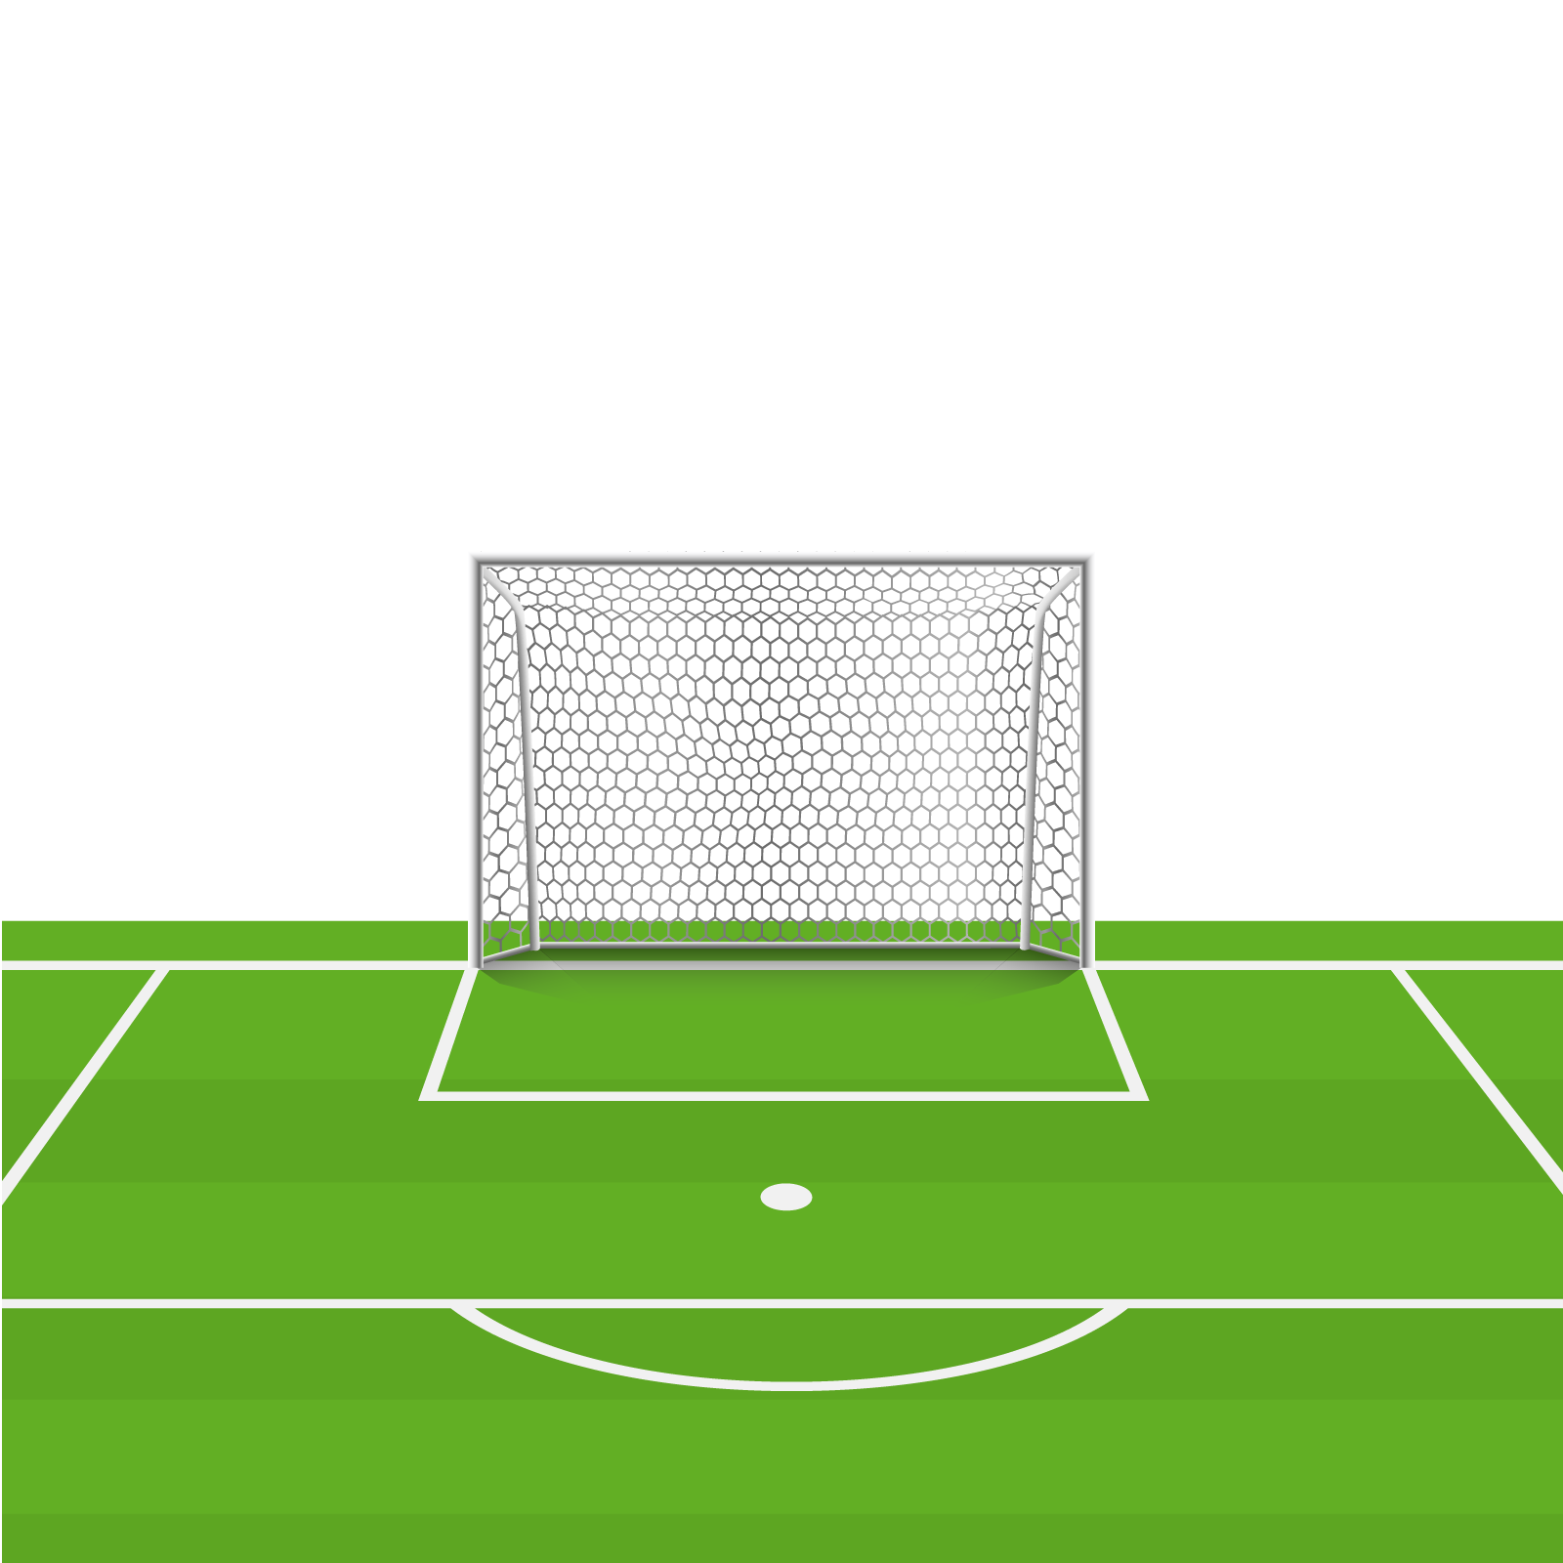
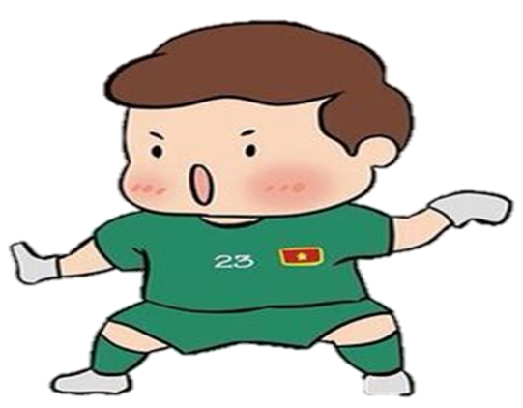




Măng non
Lớp đơn vị gồm?
Hàng chục, hàng nghìn
Hàng nghìn, hàng trăm, hàng chục
Hàng trăm, hàng chục, hàng đơn vị
Măng non

Slide 15
Măng non
Chữ số 3 trong số 123 098 thuộc hàng nào, lớp nào?
Hàng nghìn,
lớp nghìn
Hàng chục nghìn, lớp nghìn
Hàng nghìn,
lớp đơn vị
Măng non

Slide 16
Măng non
Giá trị của chữ số 5 trong số 50 323 là?
50 000
500 000
5 000
Măng non

Slide 17




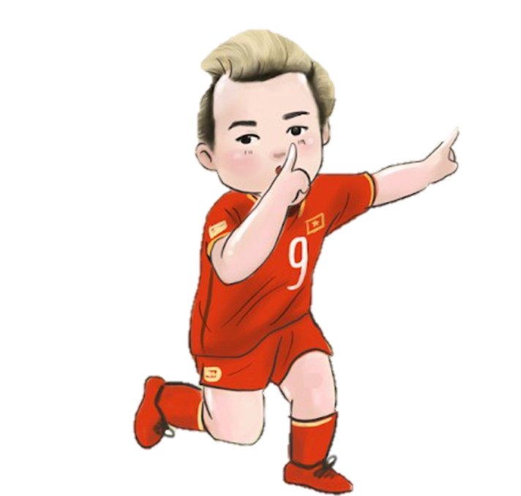

Măng non
Măng non

Slide 18
YÊU CẦU CẦN ĐẠT
- Nhận biết được lớp triệu, lớp nghìn, lớp đơn vị.
- Nhận biết được các hàng tương ứng trong mỗi lớp.
- Nhận biết được, viết được, đọc được các số tròn chục triệu,
tròn trăm triệu.

Slide 19

